Slide 1
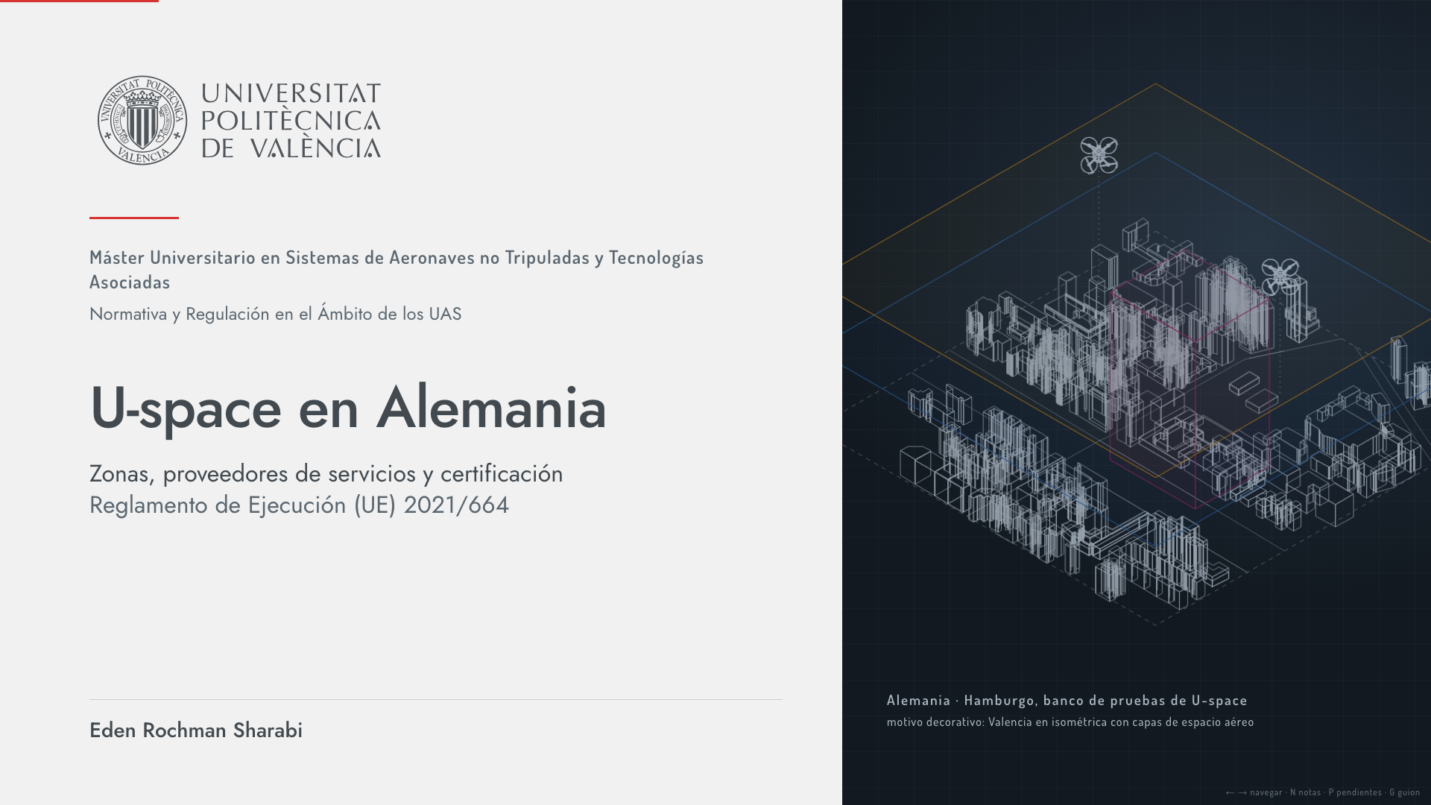
Notes:
Presento cómo está Alemania con el U-space, el espacio aéreo de drones que define el Reglamento de Ejecución (UE) 2021/664. Primero explico el reglamento y después respondo cinco preguntas, una por diapositiva: dónde se trabaja, en qué estado está, cuántos proveedores caben, si están certificados y en qué situación. Empiezo por el mapa.

Slide 2
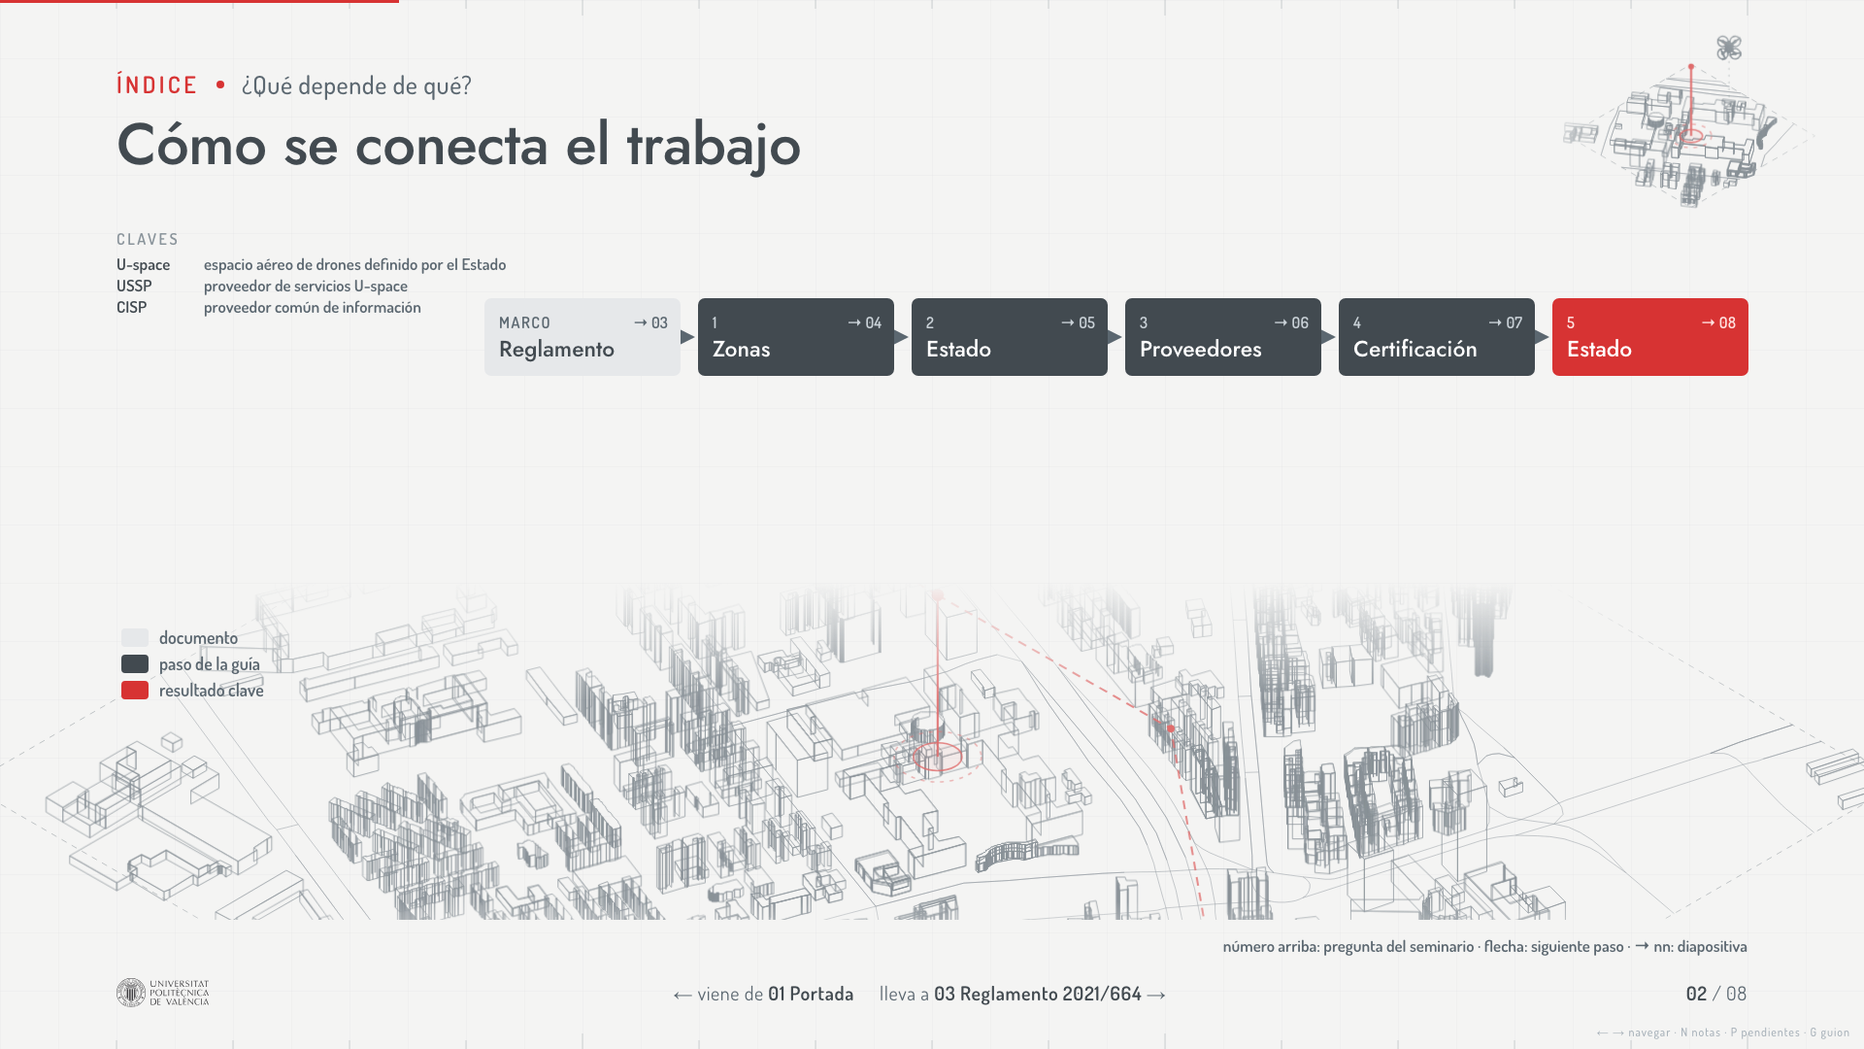
Notes:
El índice sigue las cinco preguntas del seminario, de izquierda a derecha. Primero dónde, después en qué estado, luego quién presta los servicios, si está certificado y cómo está ese proceso. Empiezo por el reglamento.

Slide 3
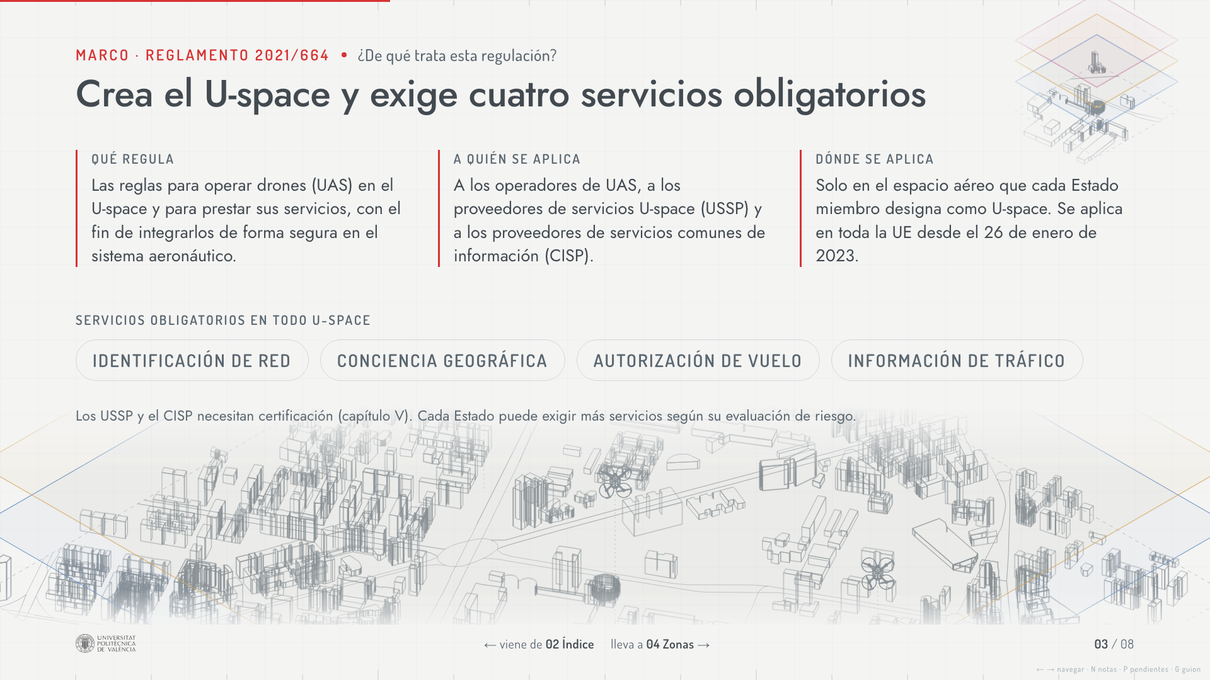
Notes:
El Reglamento de Ejecución 2021/664 de la Comisión, de 22 de abril de 2021, es el marco del U-space. Fija las reglas para operar drones en ese espacio aéreo y para prestar sus servicios. Se aplica a los operadores de UAS, a los proveedores de servicios U-space, los USSP, y a los proveedores comunes de información, los CISP. Solo rige donde un Estado miembro designa un U-space, y se aplica en toda la UE desde el 26 de enero de 2023. Exige cuatro servicios en todo U-space: identificación de red, conciencia geográfica, autorización de vuelo e información de tráfico. Los USSP y el CISP deben estar certificados. Con este marco, veo cómo lo aplica Alemania, empezando por las zonas.

Slide 4
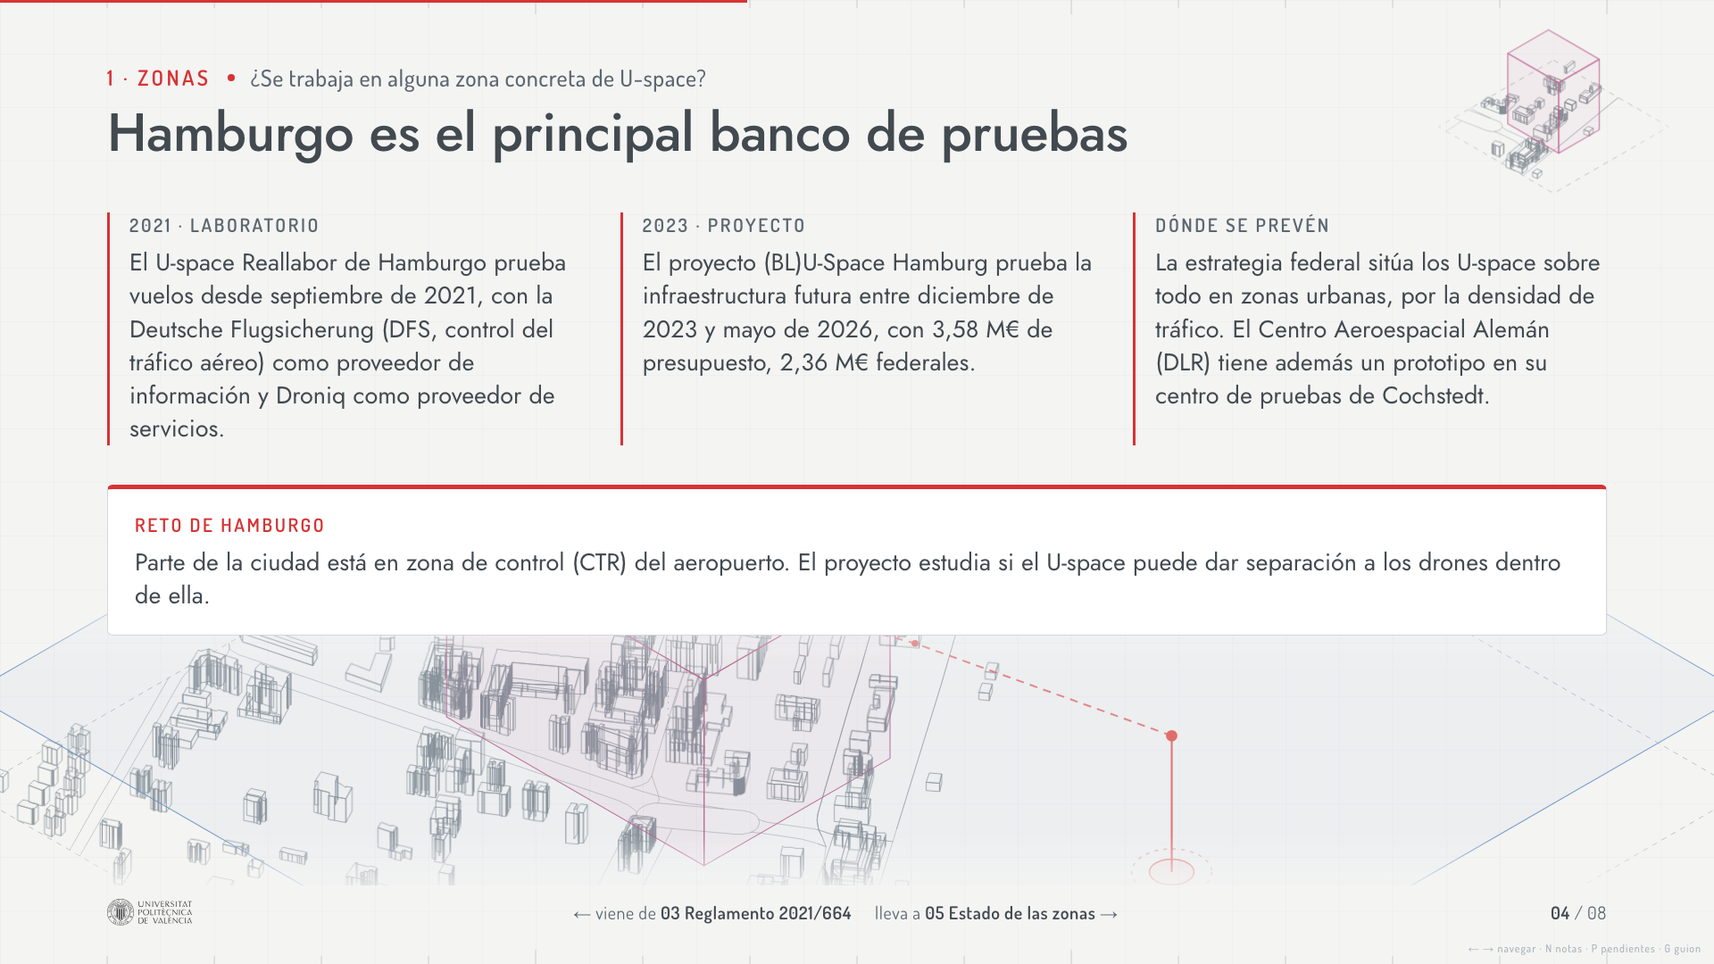
Notes:
La respuesta corta es Hamburgo. Allí empezó en 2021 el laboratorio de U-space con la DFS, el proveedor alemán de control aéreo. Droniq actuó de proveedor de servicios y la DFS de proveedor de información. Desde diciembre de 2023 sigue el proyecto BLU-Space, con 3,58 millones de euros, de los que 2,36 son fondos federales, previsto hasta mayo de 2026. Además, el DLR tiene un prototipo en Cochstedt. La estrategia federal dice que los U-space se crearán sobre todo en zonas urbanas. Ahora, en qué estado está todo esto.

Slide 5
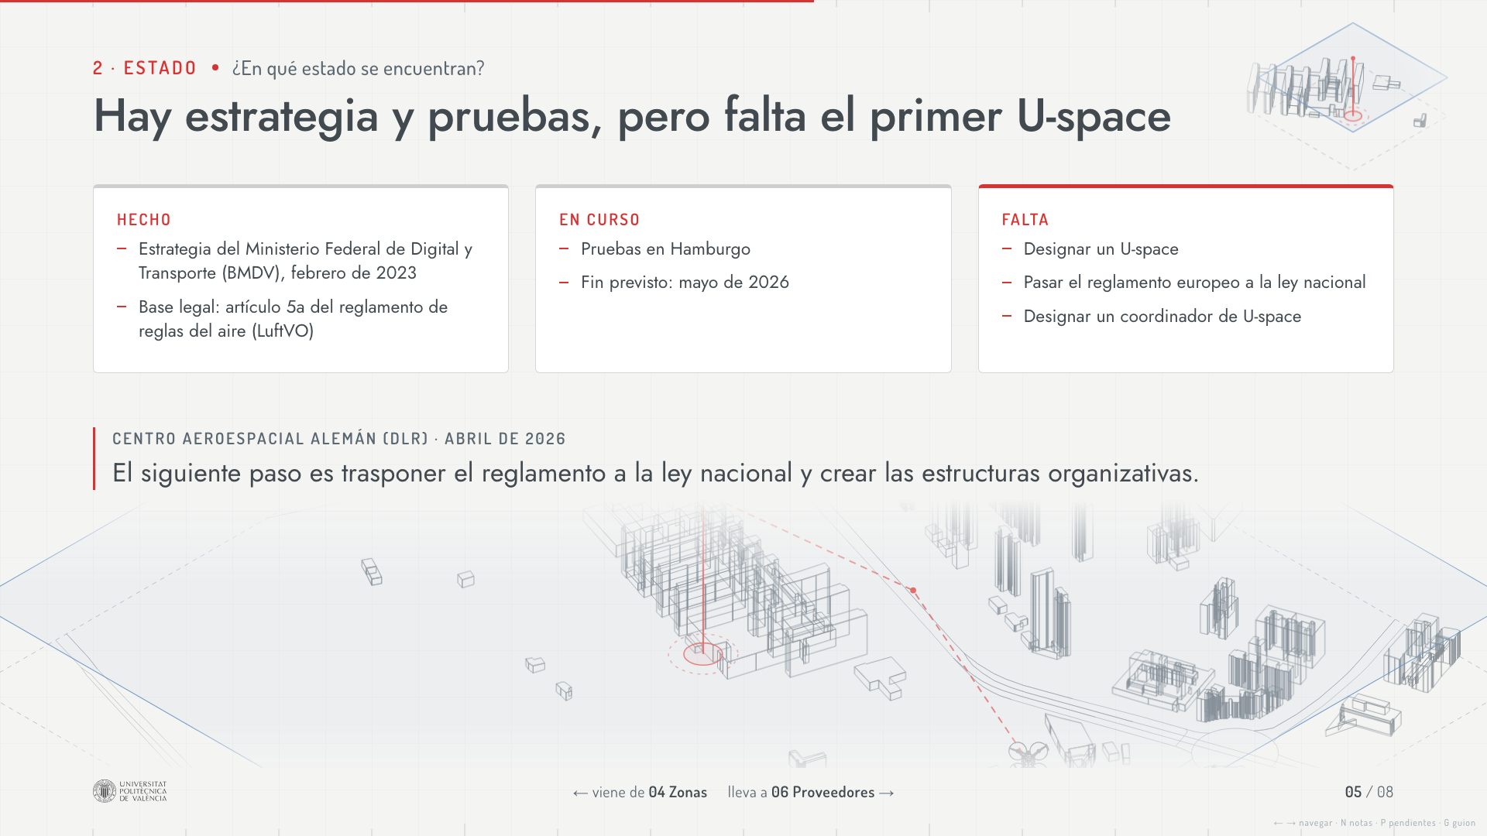
Notes:
La estrategia del BMDV, el ministerio federal de transporte, es de febrero de 2023 y se apoya en el artículo 5a del reglamento alemán de reglas del aire. En las fuentes consultadas no consta ningún U-space designado. En abril de 2026 el DLR señalaba como pendientes la transposición a la ley nacional y la designación de un coordinador de U-space que apoye al BAF y al BMDV. Esto afecta a quién puede prestar los servicios.

Slide 6
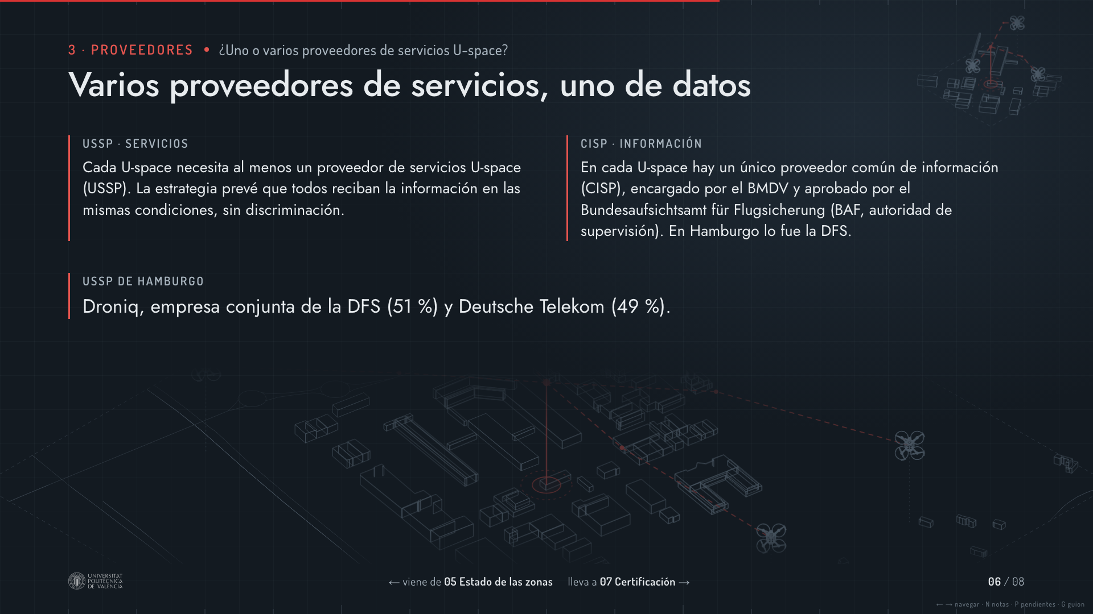
Notes:
La estrategia alemana pide un único proveedor común de información en cada U-space, que reparte los datos a todos los proveedores de servicios por igual. Lo encarga el ministerio y lo aprueba el BAF. De proveedores de servicios debe haber al menos uno, y la estrategia habla de todos los proveedores en plural. En Hamburgo el proveedor de información fue la DFS y el de servicios, Droniq, empresa conjunta de la DFS y Deutsche Telekom. La siguiente pregunta es si están certificados.

Slide 7
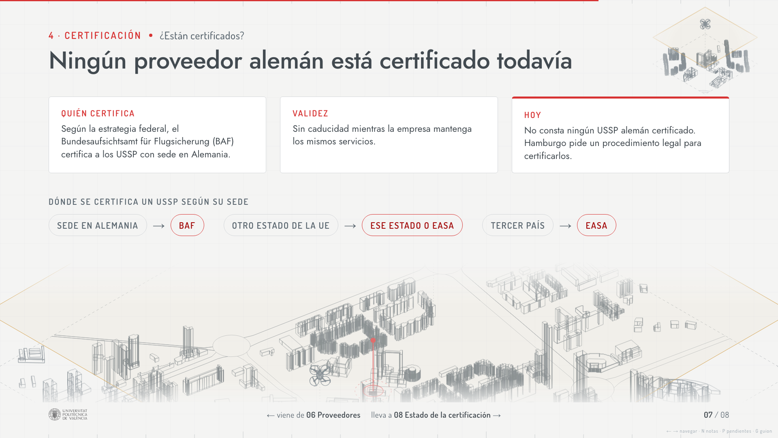
Notes:
La estrategia dice que el BAF certifica a los proveedores con sede en Alemania, y que también sirve un certificado de la EASA o de otro Estado. El certificado no caduca mientras se presten los mismos servicios. En las fuentes consultadas no consta ningún USSP alemán certificado, y Hamburgo reclama un procedimiento legal para ello. Veamos cómo está ese proceso en Europa.

Slide 8

Notes:
A junio de 2025 había tres USSP certificados en Europa, según EUROCONTROL, y la EASA emitió su primer certificado a ANRA Technologies en mayo de 2025. En Alemania, Hamburgo reclama un procedimiento legal para certificar a los USSP alemanes, y el DLR dice en abril de 2026 que falta trasponer el reglamento a la ley nacional. Cierro con las referencias.

Slide 9
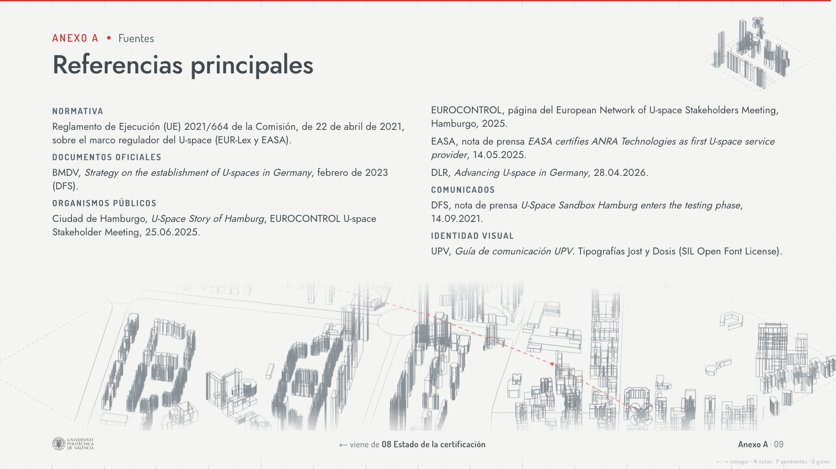
Notes:
Estas son las fuentes: el reglamento europeo, la estrategia del BMDV, la presentación de Hamburgo en EUROCONTROL, la nota de la EASA y la noticia del DLR.

